Slide 1

6
工效学
组
许晶华 20224546
王 冲 20224841
洪子期 20225047
王俊杰 20224288
陈剑飞 20223495
期末项目展示

Slide 2
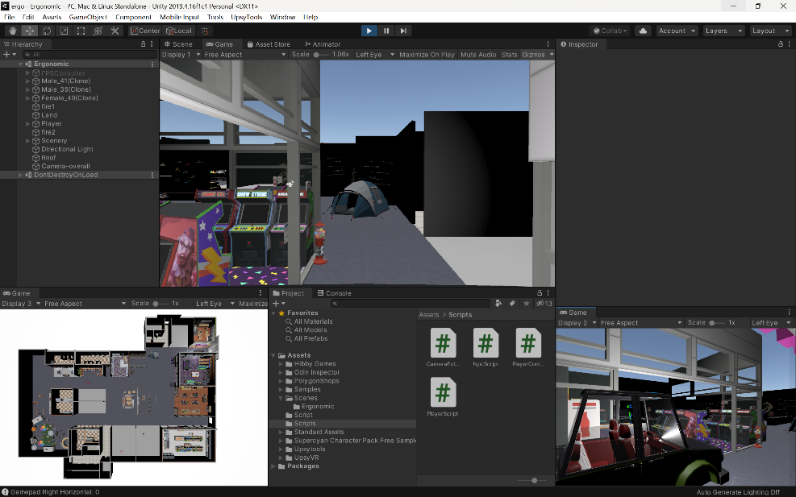
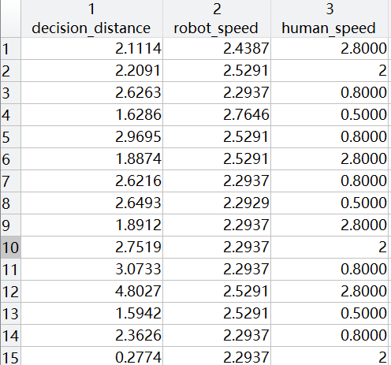
20224546 许晶华
商场火灾场景下救灾机器人抓取目标救援对象的距离特性研究
研究背景：现实中仅根据摄像头回传画面进行距离判断的救援成功率较低
研究内容：探究操作者通过摄像头画面做出“抓取”判断时
机器人与NPC间的实际距离与两者各自移动速度的关系
研究目的：挖掘操作者利用摄像头回传画面做出距离判断的人机交互规律，
以供在操作平台UI交互界面给出提示，提高救援成功率
远程救援模拟实验平台
实验环境：Unity v2019.4.16
实验流程：
（1）编写C#脚本，收集用户每次操作机器人“抓取”NPC时的交 互数据；
（2）邀请组内5位同学作为被试，各通过实验平台在3min内完成10次模拟救援操作，共得到50条数据，存于数据集bind_data.txt中；
（3）利用Matlab软件进行统计建模分析，得出结论。
部分实验数据
1

Slide 3
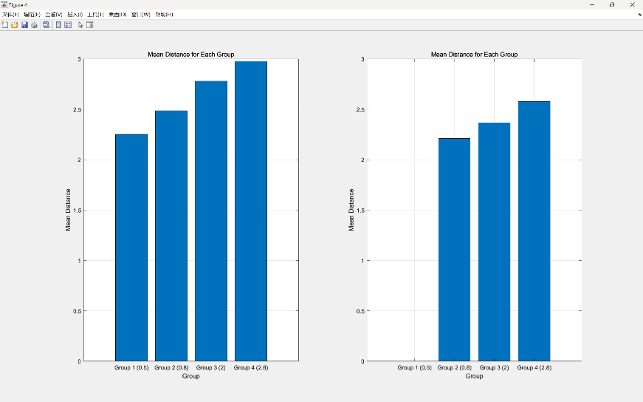
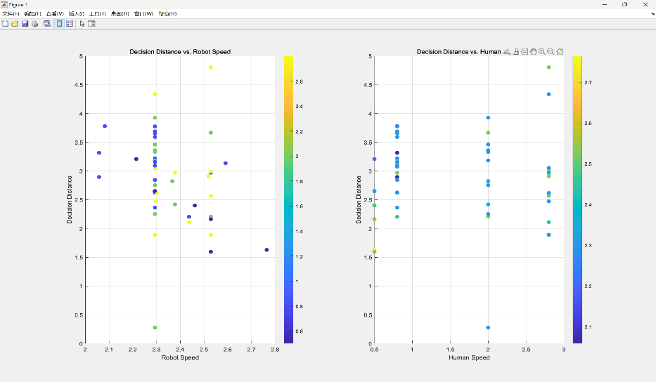
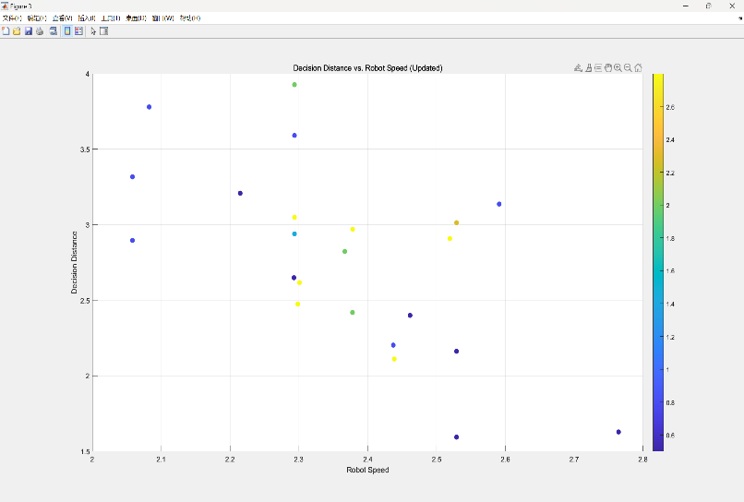
20224546 许晶华
商场火灾场景下救灾机器人抓取目标救援对象的距离特性研究
实验结论：
（1）用户根据摄像头进行执行“抓取”操作判断的决策距离均在3单位之内，
均值约为2.87，方差为0.5743，相对较为稳定；
（2）用户根据摄像头进行执行“抓取”操作判断的决策距离与NPC移动速度成正相关，与机器人移动速度成负相关。
2

Slide 4
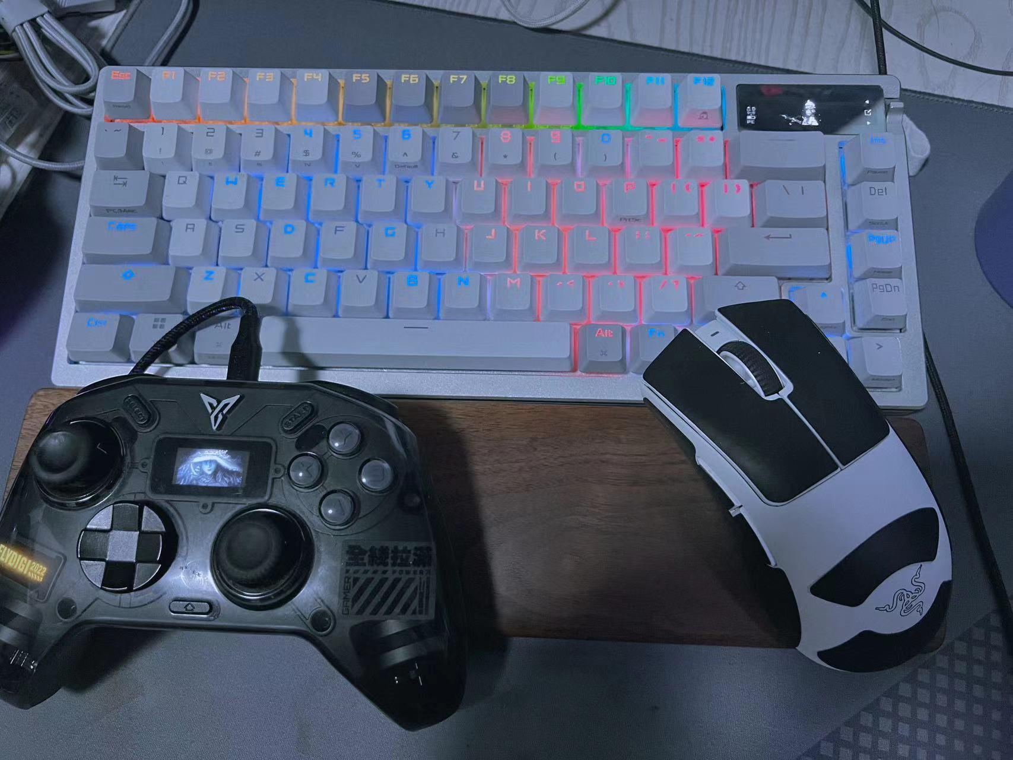
20224841 王 冲
救援机器人场景中远程操控
输入设备对营救效果的影响
实验设计
1. 实验目的：
探究该实验平台中输入设备对结果的影响，及哪种是更优的方案
2. 平台改进：
优化操作逻辑，添加手柄的操作方式
3. 任务设置：
共计10名受试，抽签分组为两个五人组分别进行手柄和鼠标的测试。
记录每次测试受试尝试拉取的成功率（成功拉取次数/拉取操作次数）
以及60s内营救人员的完成率（成功救出人数/总被困人数）。
*测试设备
3

Slide 5
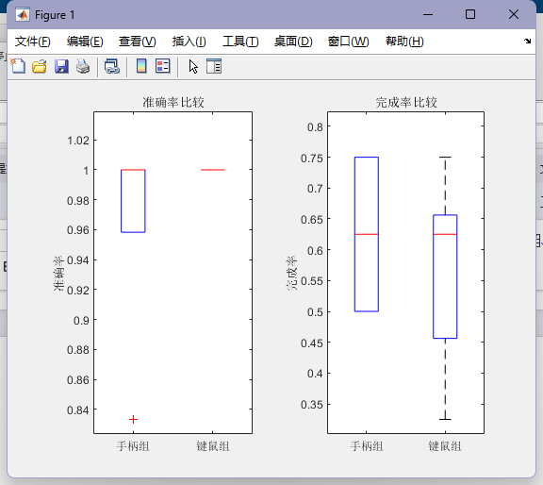
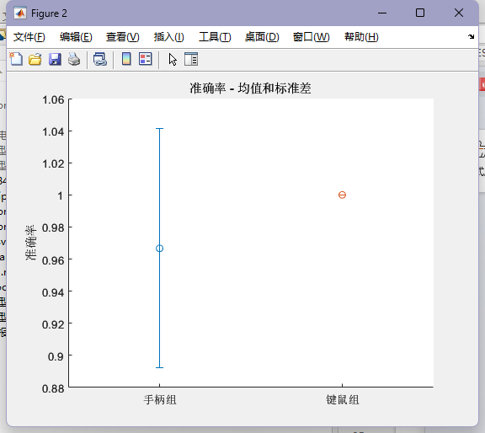
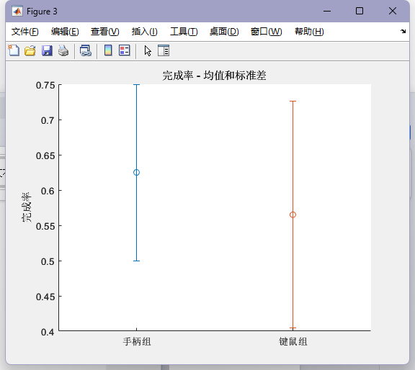
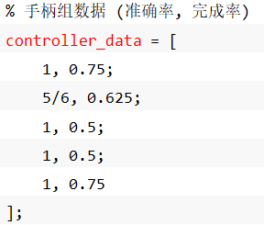
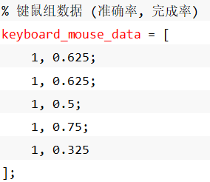
20224841 王 冲
实验数据
箱线图
准确率-均值和标准差
完成率-均值和标准差
分析结果
手柄组准确率的 均值为0.97，标准差为0.07；
键鼠组准确率的 均值为0.62，标准差为0.12；
t检验的p值为0.3466
手柄组完成率的 均值为1.00，标准差为0.00；
键鼠组完成率的 均值为0.57，标准差为0.16；
t检验的p值为0.5284
所以认为两组之间两项指标均不存在显著差异。
4

Slide 6
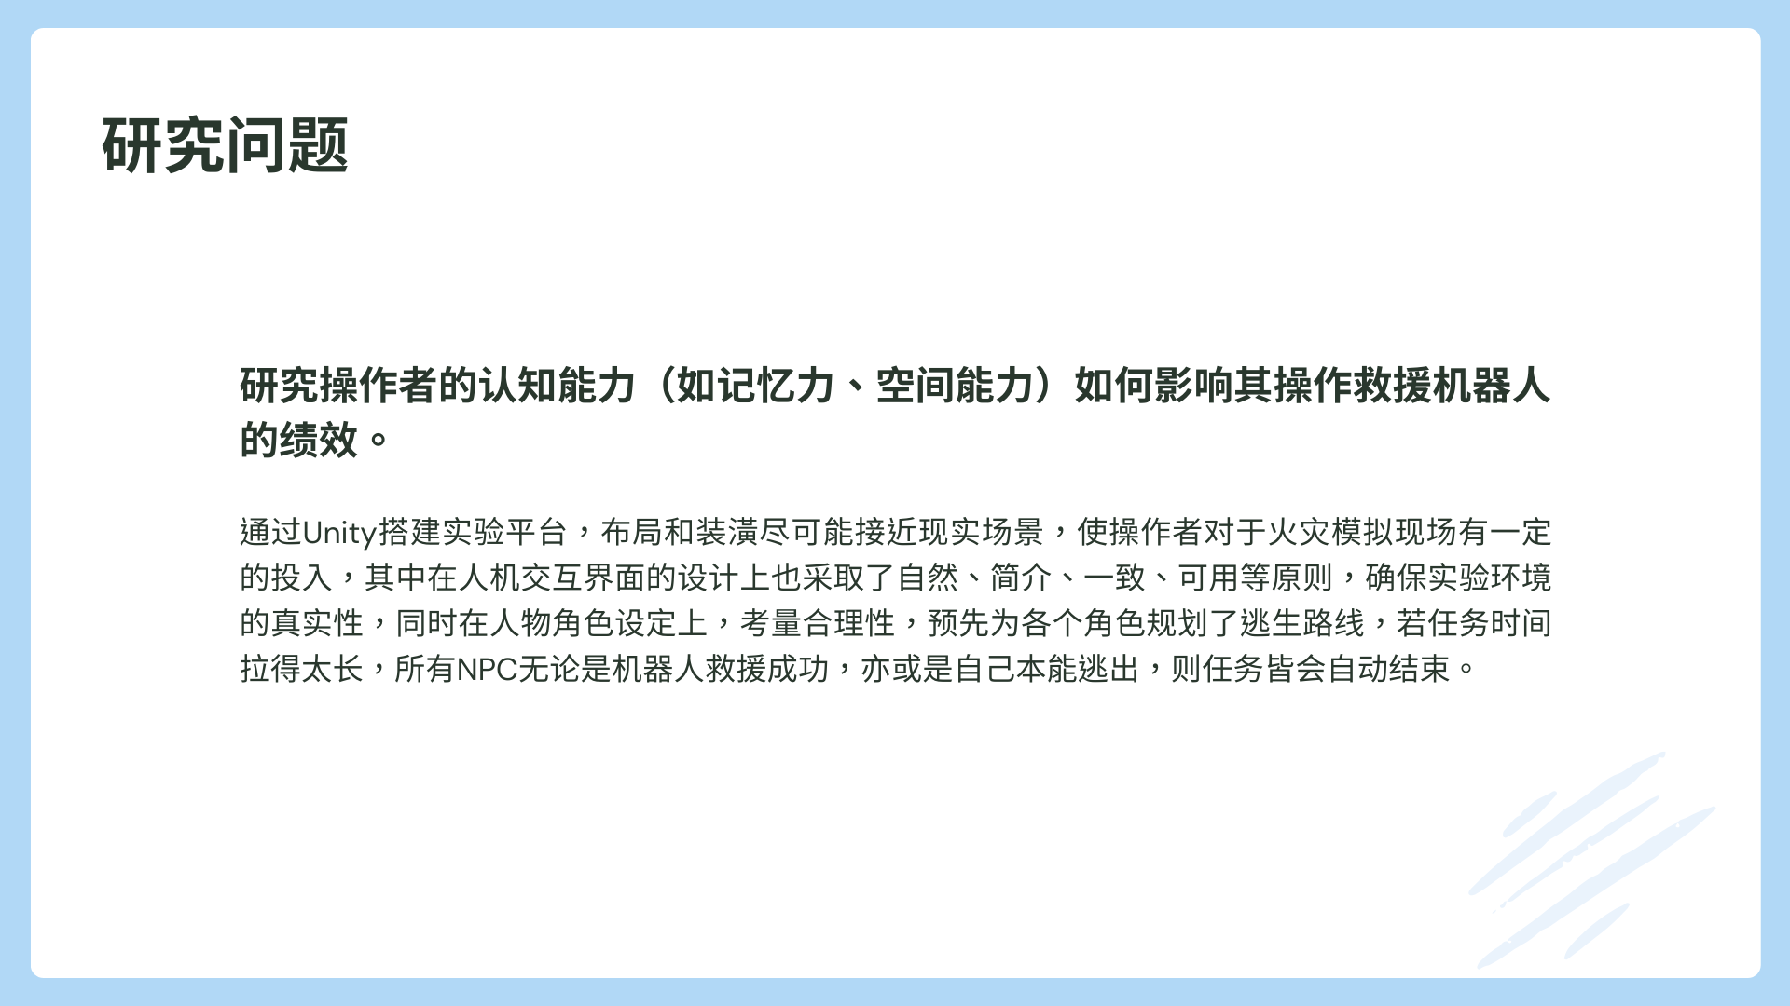
20225047 洪子期
研究操作者的认知能力（如记忆力、空间能力）如何影响其操作救援机器人的绩效
5

Slide 7
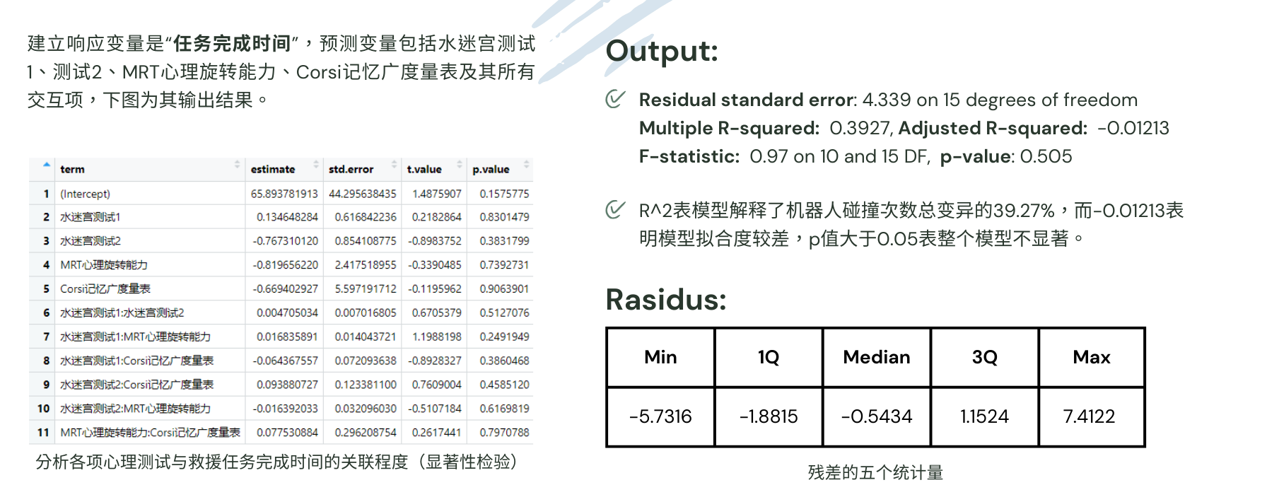
20225047 洪子期
研究操作者的认知能力（如记忆力、空间能力）如何影响其操作救援机器人的绩效
数据分析
6

Slide 8
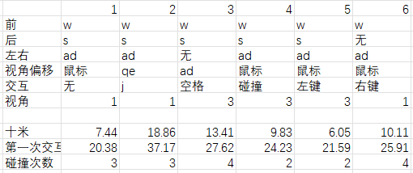
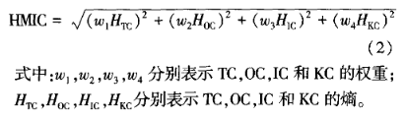
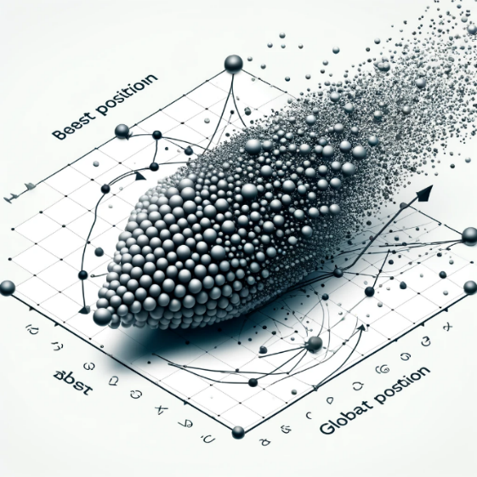
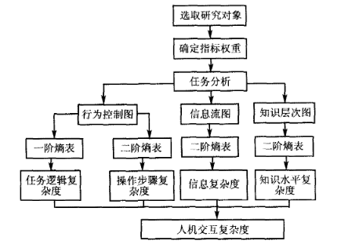
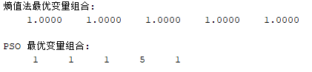
20224288 王俊杰
人机交互复杂度计算及优化
二、粒子群算法
一、基于熵值法的HMIC分析
PSO是一种基于群体智能的优化算法，它模拟了鸟群觅食或鱼群游动的过程，通过个体间的信息共享，找到问题的最优解。通常用于求解连续和离散的多目标优化问题。与一些传统优化算法相比，PSO 还通常具有较快的收敛速度。所以在人机交互系统趋于复杂的情况下，同样可以使用粒子群优化算法高效地进行求解
7

Slide 9
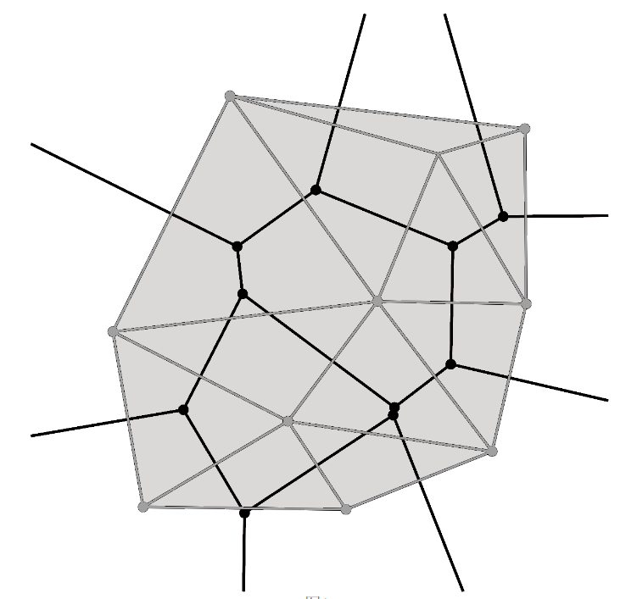
20223495 陈剑飞
实验设计
研究问题
螺旋搜索法（Spiral Search Algorithm）：机器人从起始点开始，沿着螺旋路径逐步扩展搜索区域。
网格搜索法（Grid Search Algorithm）：机器人按照预定义的网格路径进行系统性搜索，确保尽可能覆盖所有区域。
随机游走法（Random Walk Algorithm）：机器人随机选择方向进行搜索，适用于未知或动态变化的环境。
性能指标：
（1） 反应时间：从任务开始到机器人启动搜索的时间。
（2） 成功率：在规定时间内成功找到幸存者的比例。
（3） 覆盖率：机器人在规定时间内覆盖的区域百分比。
在绝大多数的火灾救援情况中，救灾机器人在复杂环境中的搜索效率和成功率是最值得关注的一点。不同的协调算法在其中扮演着至关重要的角色，螺旋搜索法通过螺旋路径逐步扩展搜索区域；网格搜索法则通过预定义的网格路径确保全面覆盖；随机游走法在未知或动态变化的环境中表现较好，但其搜索效率相对较低。
8

Slide 10
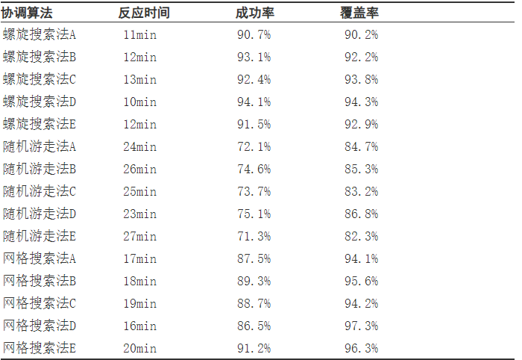
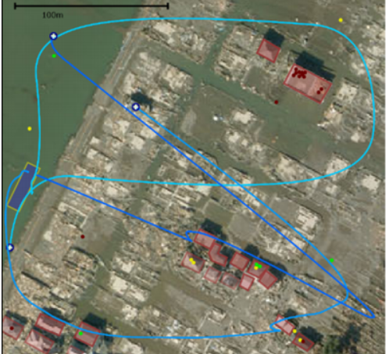
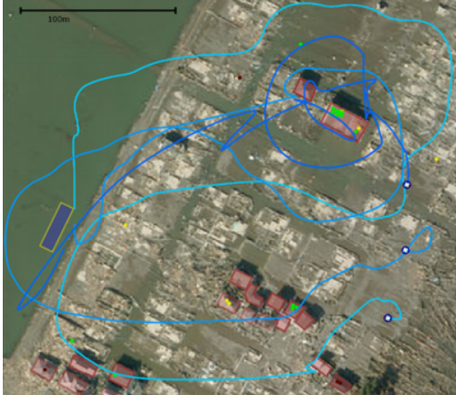
20223495 陈剑飞
数据分析与结论
最后，结合上述数据分析我们可得到螺旋搜索法的平均反应时间最短，为11.6分钟；螺旋搜索法的平均成功率最高，为92%；网格搜索法的平均覆盖率最高，为95.5%。由于以上实验是基于建模的环境进行的，若处于未知或不可勘测环境，随机游走法可能表现更好。但现实中一般会先勘测环境，所以将螺旋搜索法和网格搜索法结合起来的效果应该最好。
左图是Arnold等人（2018）的研究主要探讨了不同搜索算法在自主飞行机器人群体中的应用。在他们的模拟实验中，使用混合搜索方法的救援机器人在90分钟内可以覆盖2平方公里区域的90%以上，并在不到2小时内达到近99%的覆盖率。这表明，通过结合螺旋和网格(散点)搜索算法，可以在快速搜救中实现高效的覆盖和搜救。与我们研究问题的结论基本符合。
9

Slide 11
6
工效学
THANKS
组
许晶华 20224546
王 冲 20224841
洪子期 20225047
王俊杰 20224288
陈剑飞 20223495
期末项目展示

